Slide 1
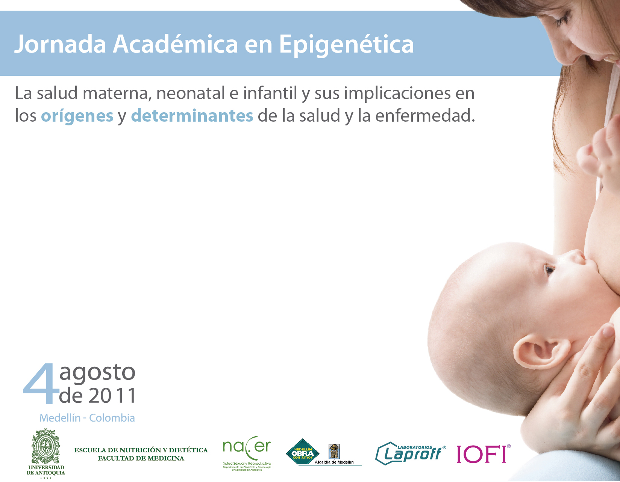
EPIGENÉTICA COMO MECANISMO DEL ORIGEN TEMPRANO DE LA SALUD Y ENFERMEDAD
Dra. Paola Casanello

Slide 2

Curso DOHaD
Facultad de Medicina
Universidad de Antioquia
Medellín, Colombia
EPIGENÉTICA COMO MECANISMO DEL ORIGEN TEMPRANO DE LA SALUD Y ENFERMEDAD
Paola Casanello MSc, PhD
División de Obstetricia y Ginecología
Escuela de Medicina
Pontificia Universidad Católica de Chile
pcasane@med.puc.cl

Slide 3
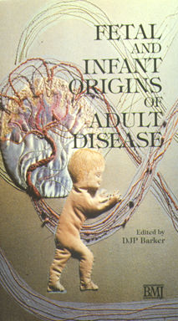
‘Programación’
Proceso a través del cual un estímulo o insulto establece una respuesta permanente
La exposición durante un período crítico del desarrollo puede influir sobre la función metabólica fisiológica
en la vida adulta.

Slide 4
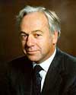
FEATURED ARTICLE — NEWSWEEK,
SEPT. 17, 2007
Starting the Good Life in the Womb
Pregnant women who eat right, watch their weight and stay active can actually improve their unborn babies' chances of growing into healthy adults.

Slide 5
Patrón temporal de la programación fetal
Exposición
in utero
Efecto Inmediato
Efecto retardado ⇒ período de latencia
Marcador temprano de exposición: al momento de nacer
Marcador tardío de exposición: en edad juvenil
Estudios Epidemiológicos
Enfermedad-----------------------------→

Slide 6
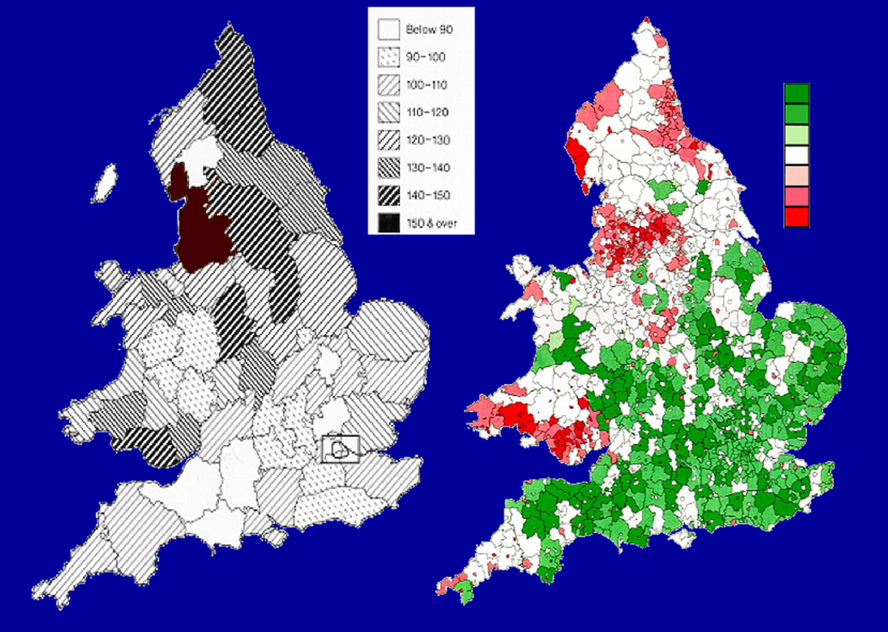
Primeras observaciones de Barker
Barker & Osmond Lancet 1986

Slide 7
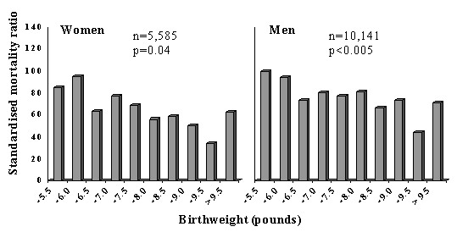
Tasas de mortalidad para enfermedad coronaria en hombres y mujeres nacidos en Hertfordshire
Usando los registros del período 1911-1930 para el condado inglés de Hertfordshire, Barker mostró que a menor peso al nacer al igual que el bajo peso al año de edad se asociaban a un aumento en el riesgo de muerte por enfermedad coronaria y cardiovascular.
Osmond et al., BMJ 1993

Slide 8
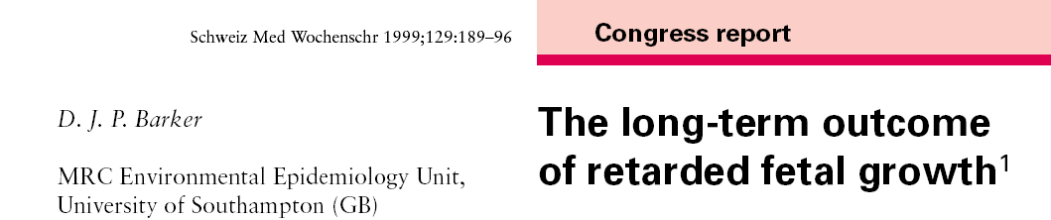
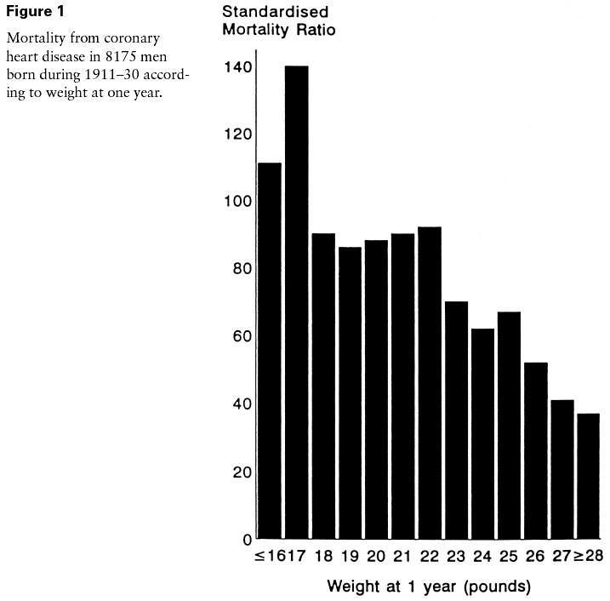

Slide 9
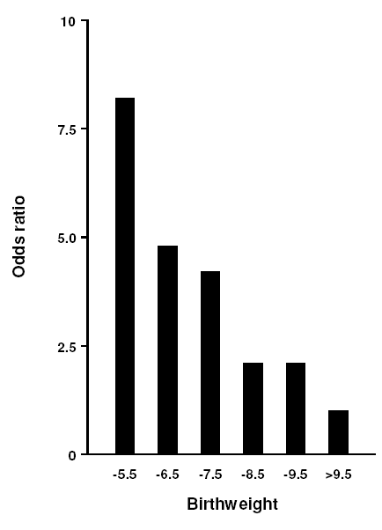
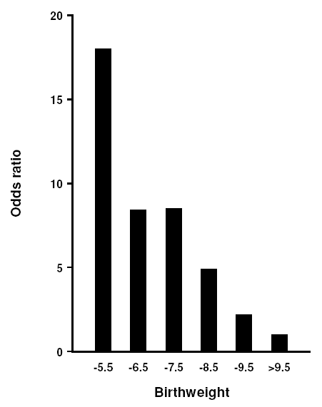
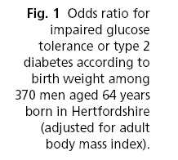
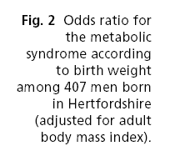
Riesgo de Diabetes y/o Síndrome metabólico asociado a bajo peso al nacer
Osmond et al., BMJ 1993

Slide 10
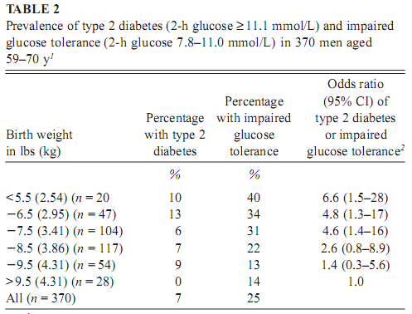
Prevalencia de diabetes tipo 2 en hombres de acuerdo a peso de nacimiento
Godfrey & Barker, 2000

Slide 11
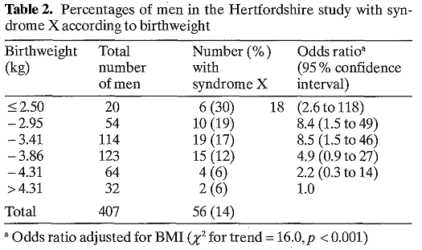
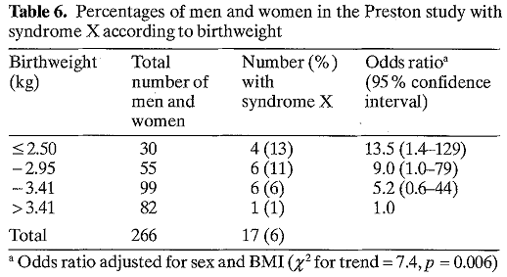
Prevalencia de síndrome X de acuerdo a peso de nacimiento
Barker et al., 1993

Slide 12
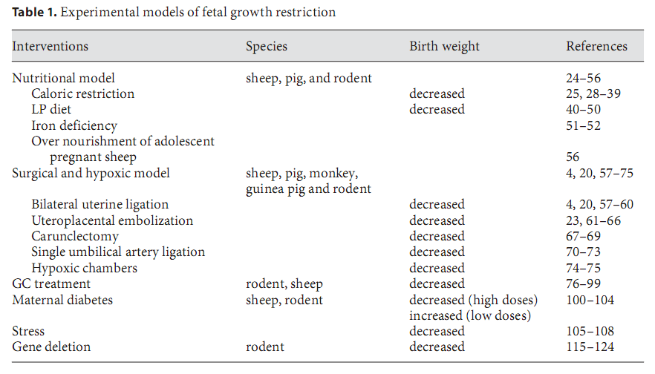
Modelos animales de programación fetal.
Vuguin, 2007

Slide 13
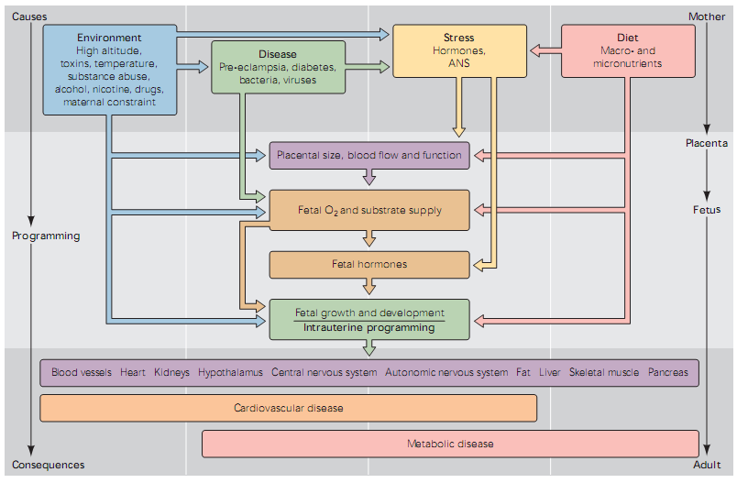
Causas y consecuencias de la programación fetal
Fowden et al., 2007

Slide 14
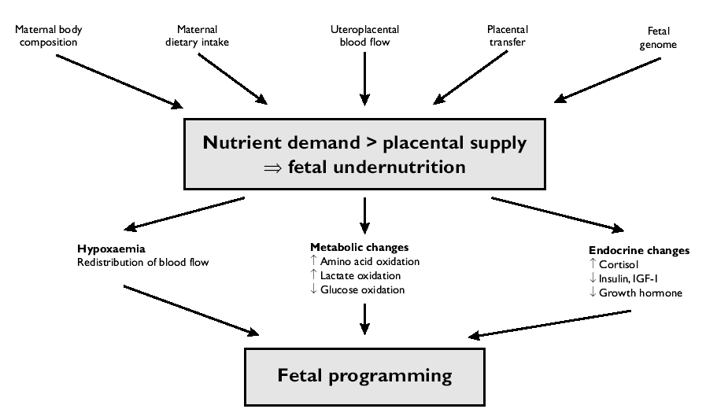
Teoría de la Programación Fetal (DOHaD)
Barker, British Medical Bulletin, 2001

Slide 15
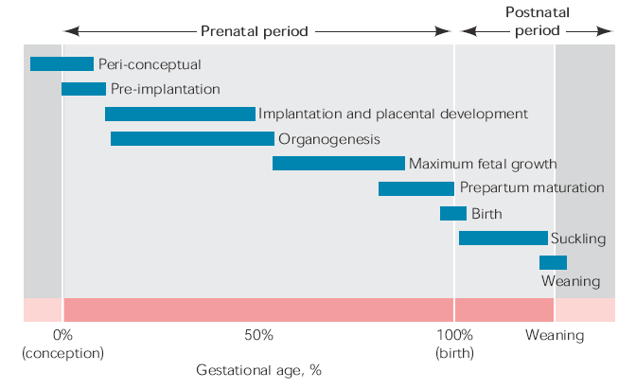
Períodos críticos en el desarrollo en los cuales puede ocurrir la programación
Datos complementados con datos en humanos y roedores
Fowden et al, Physiology 2006

Slide 16
Edad
(años)
70
60
Adulto
50
40
30
Juventud
20
Infancia
10
Recién nacido
0
Vida prenatal

Slide 17
Desarrollo de enfermedades cardiovasculares
Edad
(años)
70
60
Adultez Manifestaciones Clínicas Infarto agudo al miocardio
Accidente Vascular Encefálico
Aneurisma Aórtico
Muerte
50
40
30
Juventud Aterogénesis HTA, Obesidad, Dislipidemia, DM y (ECV subclínica) otros Factores de Riesgo CV
Infancia DISFUNCIÓN ENDOTELIAL
20
10
Nacimiento Alteraciones del Bajo Peso, Macrosomía,
Recién Nacido
0
¿DISFUNCIÓN ENDOTELIAL?
Ambiente Patologías del Embarazo Hijo de madre con DMG
Intrauterino Retardo del Crecimiento Intrauterino
¿DISFUNCIÓN ENDOTELIAL?

Slide 18
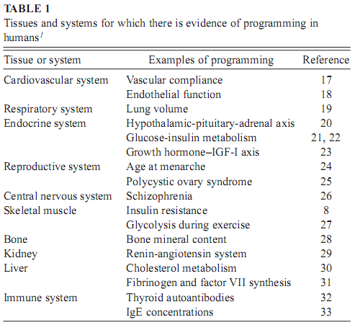
DOHaD: Developmental Origins of Health and Disease
(Orígenes en el Desarrollo de la Salud y Enfermedad)
El riesgo de padecer determinadas patologías en la vida adulta está influenciado por el desarrollo temprano.
Existe creciente evidencia que la «programación fetal» influye diversos tejidos y sistemas.
Godfrey & Barker, 2000

Slide 19

¿Cuáles son los mecanismos que llevan
a la programación fetal?

Slide 20
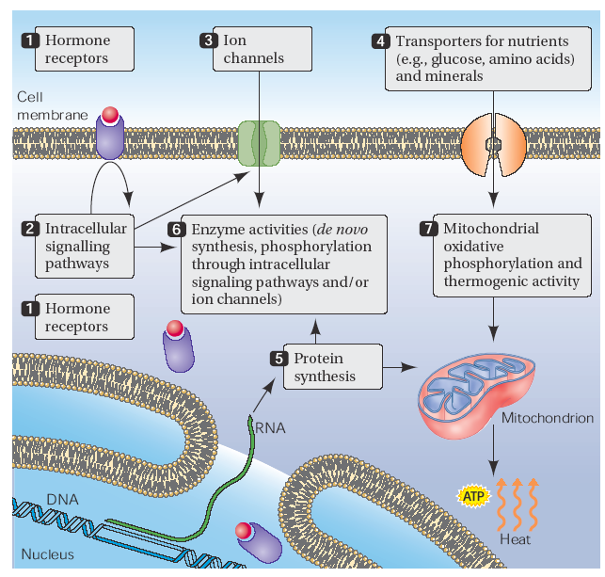
Procesos celulares que pueden ser programados por el ambiente intrauterino
Fowden et al, Physiology 2006

Slide 21
Biología de la evolución
Genotipo
Placticidad durante el desarrollo
Medioambiente
Medioambiente
Fenotipo del adulto

Slide 22

El fenotipo de la langosta depende del
ambiente “social” materno
Madre solitaria
al momento de
poner los huevos
Madre gregaria
al momento de
poner los huevos

Slide 23
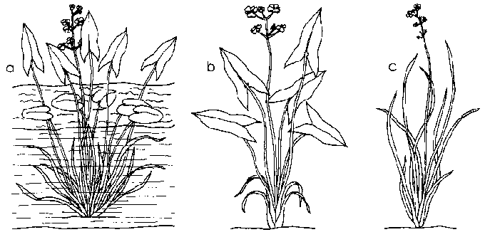
El fenotipo expresado por la Sagittaria sagittifolia depende de las condiciones ambientales a la que está expuesta.
La forma y abundancia de sus hojas depende de si está (a) Parcialmente sumergida en el agua, (b) completamente terrestre, o (c) completamente sumergida.
Tomado de Developmental Plasticity and Evolution.

Slide 24
Respuesta predictiva-adaptativa – La teoría de DOHaD de la adaptación fetal humana.
Hanson & Gluckman, 2008

Slide 25
McMillen et al., 2005

Slide 26
McMillen et al., 2005

Slide 27
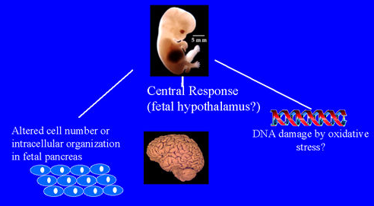
Mecanismos de programación fetal

Slide 28
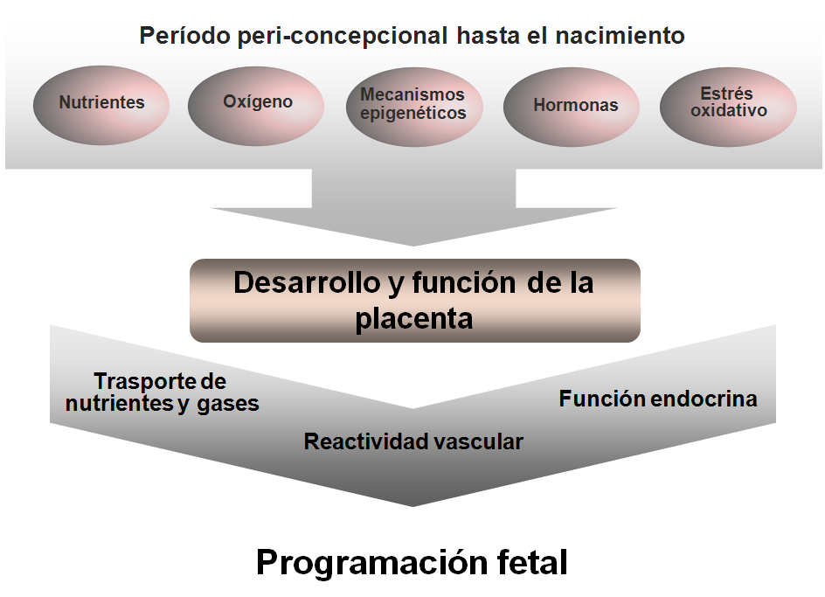
Programación de la fisiología placentaria
Krause et al., 2009a
Notes:
28

Slide 29
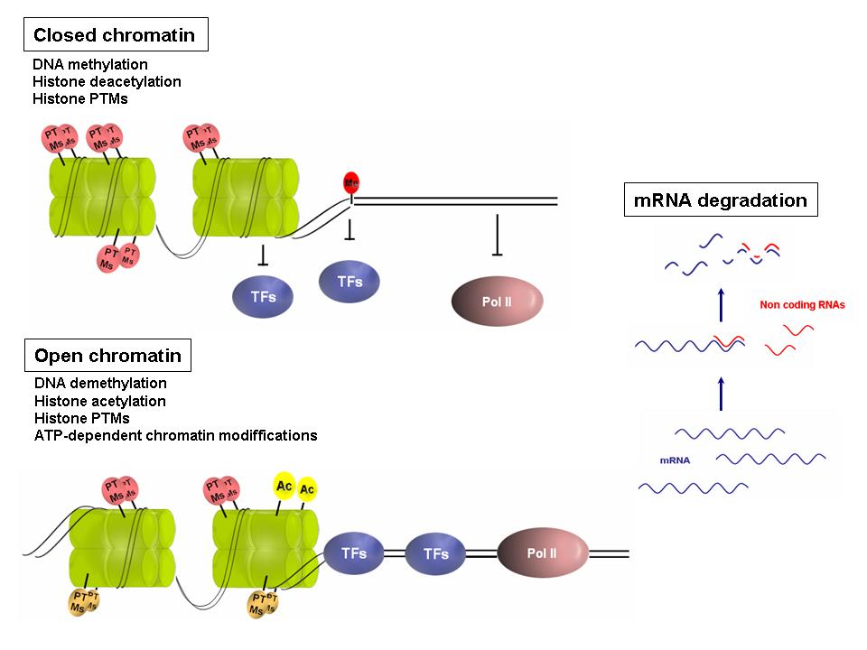
Los mecanismos epigenéticos controlan
la expresión de genes
Krause et al., CVP 2008

Slide 30
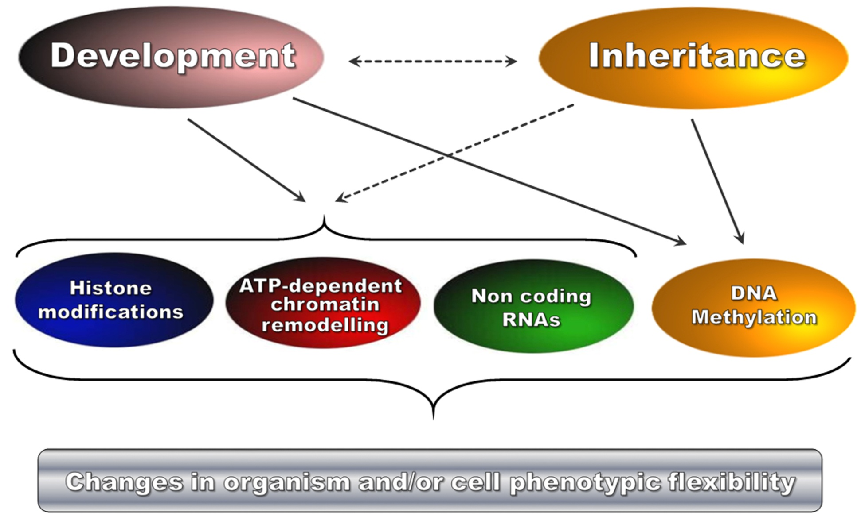
Epigenética: procesos, mecanismos y efectos
Krause et al., 2009b
Notes:
30

Slide 31
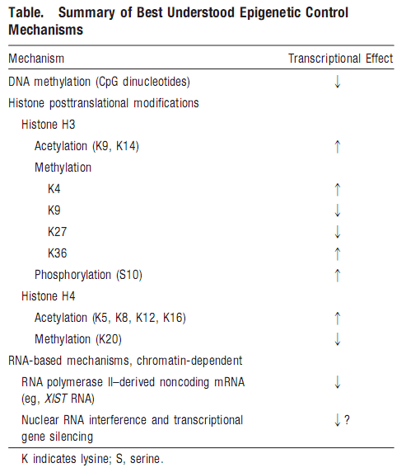
Epigenética: principales mecanismos y
sus efectos sobre la transcripción
Matouk et al., 2008
Notes:
31

Slide 32
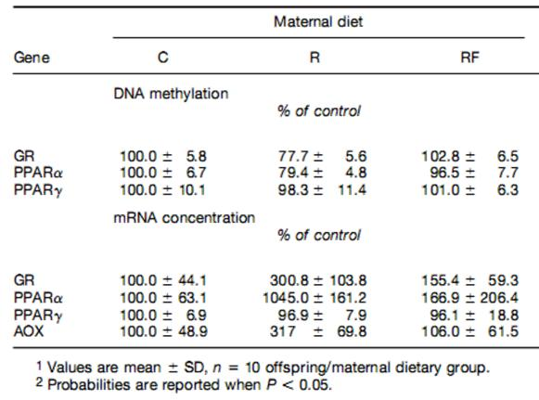
Epigenética & RCIU: mecanismos de programación en hepatocitos
Lillycrop et al., 2005
Notes:
32

Slide 33
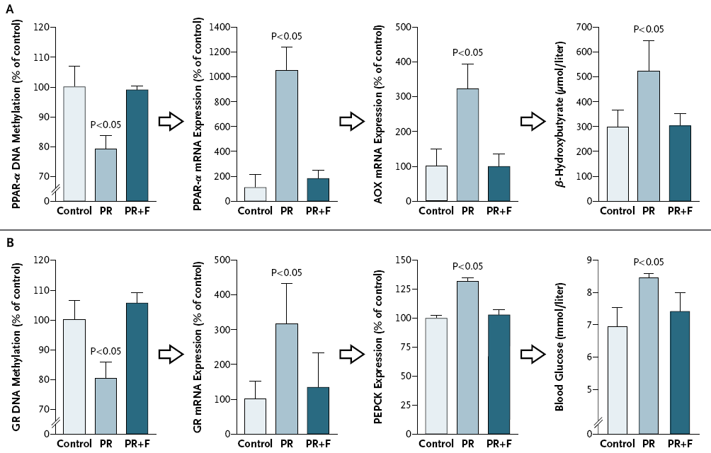
Fenotipo metabólico en ratas con desnutrición prenatal y cambios en la metilación en el promotor de algunos genes clave
Gluckman et al., NEJM 2008

Slide 34
Epigenética: efectos en las células endoteliales
Mecanismo | Proceso Modulado | Referencias
Metilación del DNA Acetilación de Histonas Metilación de Histonas | Diferenciación de células precursoras de endotelio in vitro e in vivo. Activación de genes tejido-específicos. Angiogénesis en respuesta a hipoxia, VEGF y estrés tangencial. Diferenciación en respuesta a VEGF. Expresión constitutiva de genes tejido-específicos. Angiogénesis. Respuesta pro-inflamatoria inducida por glucosa. Expresión constitutiva de genes tejido-específicos. | Chan et al., 2004; Lagarkova et. al., 2008 Kim et al., 2001; Deroanne et al., 2002; Rossig et al., 2002; Jahroudi, 2003; Illi et al., 2005; Zeng et al., 2006; Peng & Wu et al., 2005. Diehl et al., 2007; Fish & Marsden, 2006; El-Osta et al., 2008.
Adaptado de Krause et al., 2009b
Notes:
34

Slide 35

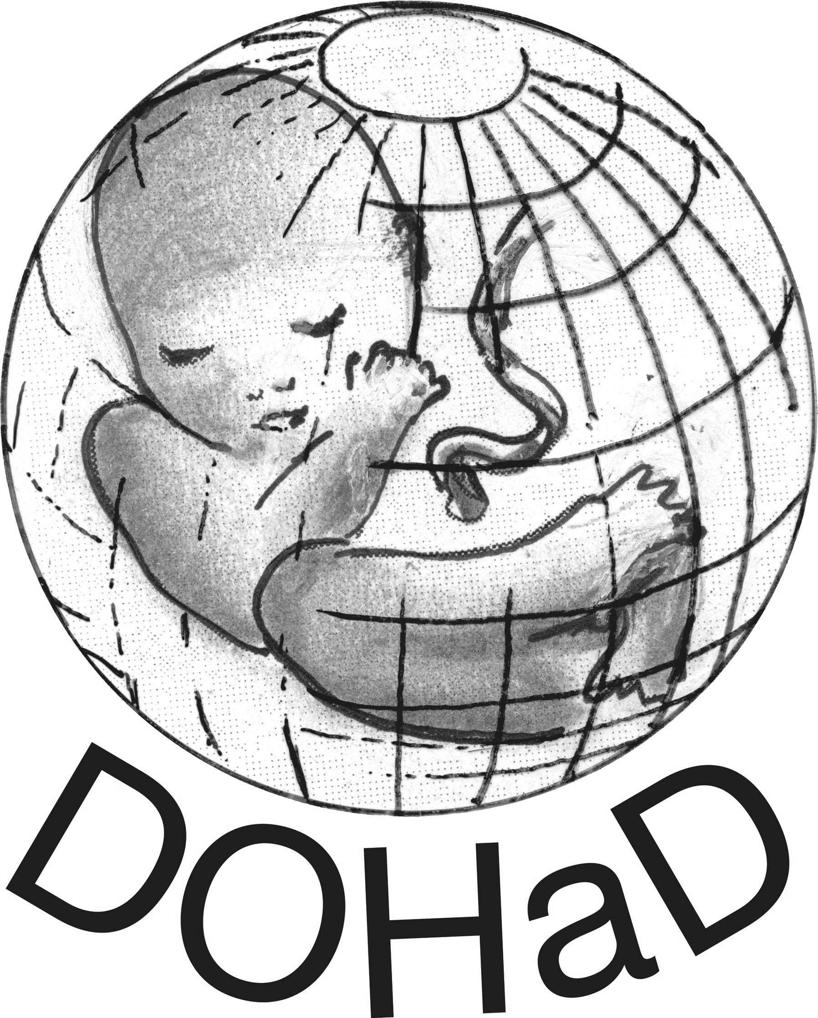
DOHaD 2011
www.dohad2011.org
7th World Congress on
Developmental Origins of Health and Disease
September 18-21, 2011
PORTLAND, OREGON USA
Marriott, Downtown Waterfront
OHSU Heart Research Center
Greater Oregon March of Dimes

Slide 36
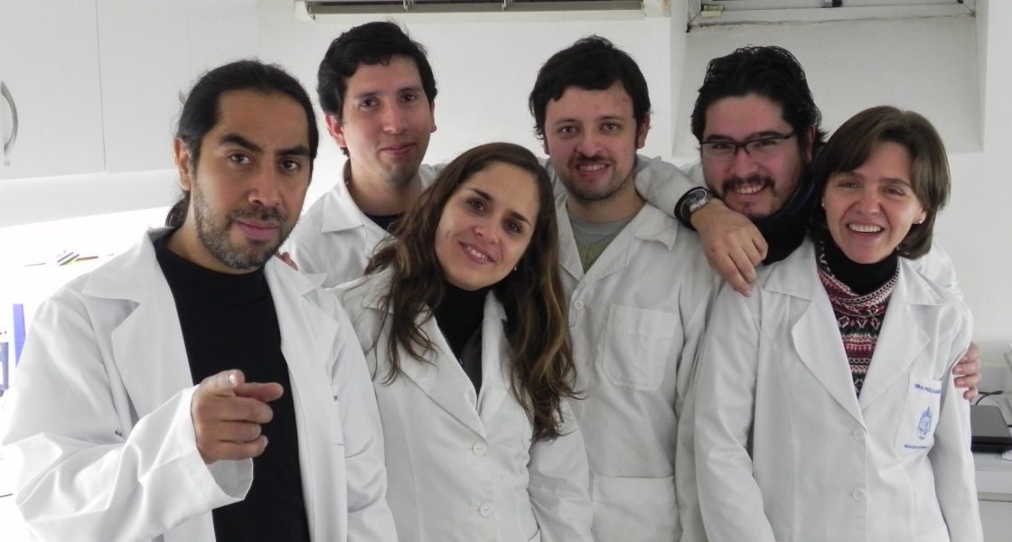
División de Obstetricia y Ginecología, Facultad de Medicina, PUC
Jorge Carvajal Fernando Abarzúa Juan Pedro Kusanovic Cristián Belmar
Laboratorio de Investigación en Perinatología Laboratorio de Fisiología Celular y Molecular
Catalina Prieto Luis Sobrevia Enrique Guzmán
Bernardo Krause Andrea Leiva Carlos Salomón
Ernesto Muñoz Fabián Pardo Pablo Arroyo
Andrés Caniuguir Carlos Puebla Alejandra Acevedo
Freddy Navarro Francisco Westermeier Ninoska Muñoz
Colaboradores Nacionales
Rodrigo Iturriaga Andrea Miyasaka Francisco Mardones
Colaboradores Internacionales Financiamiento
Mark Hanson (Southampton University, UK) FONDECYT 1080543, 1110977
Leslie Myatt (UTHSA, USA) Anillo ACT 73 (PIA-CONICYT)
Gregory Rice (U Queensland, Australia) VRI-PUC
CONICYT- Becas Chile

